Slide 1
Применение алгоритмов коллаборативной фильтрации для рекомендации банковских услуг
Романцова Вера
Студент группы DS-17

Slide 2
Постановка задачи
1

Slide 3
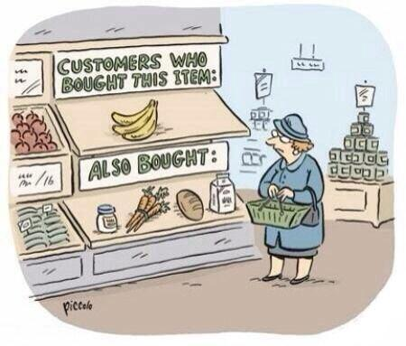
Рекомендательные системы (RS)
это комплекс алгоритмов, программ и сервисов, задача которого предсказать, что может заинтересовать того или иного пользователя на основе знаний о пользователе, продукте и его предыдущих покупок или интересов.
https://vc.ru/marketing/152926-rekomendatelnye-sistemy-kak-pomoch-polzovatelyu-nayti-to-chto-emu-nuzhno

Slide 4
Описание проблемы
В условиях переизбытка информации пользователем крайне важно рекомендовать ему то, что будет наиболее интересным в текущий момент времени.
Рекомендательная система для банковской сферы отличается от классических рекомендательных систем, таких как Netflix, Amazon и пр. тем, что:
Информация о банковских продуктах зачастую очень скудна.
В традиционных задачах RS продукту присваивается рейтинг, как правило, по 5-10 балльной шкале. У банков же есть только бинарная информация о покупке продукта.
Самих банковских продуктов немного.
Но при этом, даже когда человек еще не стал клиентом банка, а только думает об этом, банк уже обычно знает о человеке очень много.

Slide 5


Актуальность проблемы
Наличие рекомендательной системы позволяет компании:
Увеличить прибыль
Увеличить продажи
Увеличить жизненную ценность клиента
Увеличить лояльность пользователей
По оценкам McKinsey, благодаря рекомендательным системам, Amazon увеличивает продажи на 35%, а Netflix - на 75%.
mckinsey.com/industries/retail/ our-insights/how-retailers-cankeep-up-with-consumers

Slide 6
Этапы решения задачи
1
Первичный анализ задачи.
2
Поиск аномалий и заполнение пропусков в данных.
3
Создание base-line модели - item-based коллаборативной фильтрации, подбор гиперпараметров.
4
Создание альтернативной модели на основе скрытых факторов (на основе SVD)
5
Решение проблемы холодного старта для нового пользователя.
6
Создание более сложной гибридной модели.
7
Анализ качества моделей.

Slide 7

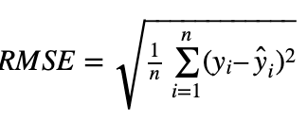
Целевая метрика
В основе рекомендательной системы лежит получение прогноза оценки продукта потребителем.
Мы будем сравнивать прогнозное значение оценки с фактическим. В нашем случае оценка бинарная: купил/не купил (0/1).
Метрика для сравнения модели и подбора гиперпараметров:

Slide 8
Первичный анализ
2

Slide 9

EDA
Исходные данные
Был использован датасет, содержащий покупки банковских продуктов крупнейшей финансово-кредитной группы Испании Santander
Ноутбук доступен по ссылке.
Объем датасета:
13 647 309 объектов. Каждый объект - история покупок пользователем за месяц. Всего в выборке N месяцев на каждого пользователя
Количество уникальных пользователей:
956 645. Для пользователей в датасете указаны характеристики пользователя, н-р такие как пол, возраст, уровень дохода и пр. Всего характеристик - 21.
Количество продуктов:
24
*Ввиду того, что датасет большой и для расчетов требуются сервера с высокой производительностью для расчетов использовался датасет по 2% пользователей: 19 132
https://www.kaggle.com/c/santander-product-recommendation

Slide 10
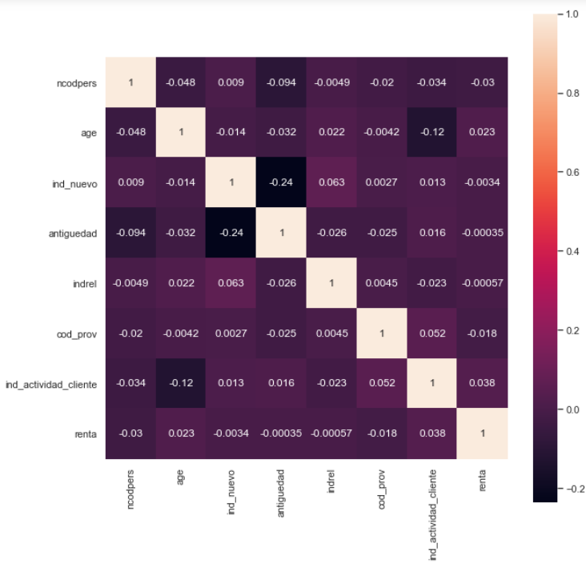
EDA
Выбор признаков
Удалим признаки из датасета, которые фактически дублируют информацию:
например, код провинции и название провинции
Количественные признаки
не скоррелированы друг с другом
- можем их использовать все

Slide 11
Поиск аномалий и
работа с пропусками
3

Slide 12
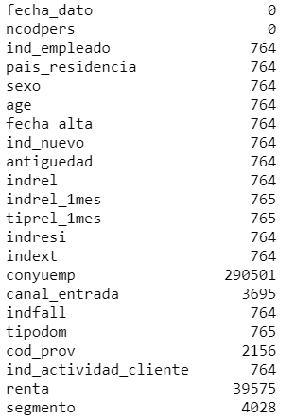
EDA
Работа с пропусками
Для признаков по потребителю:
Для категориальных признаков заменили пропуски значением моды по каждому признаку.
Пропуски по числовым признакам заменили
средним значением по каждой провинции*
Пропуски по продуктам:
Заменили на 0, так если данных о приобретении продукта нет, мы не можем говорить о его приобретении.
в рамках урезанного датасета часть признаков пришлось заменить значениями по всему датасету

Slide 13
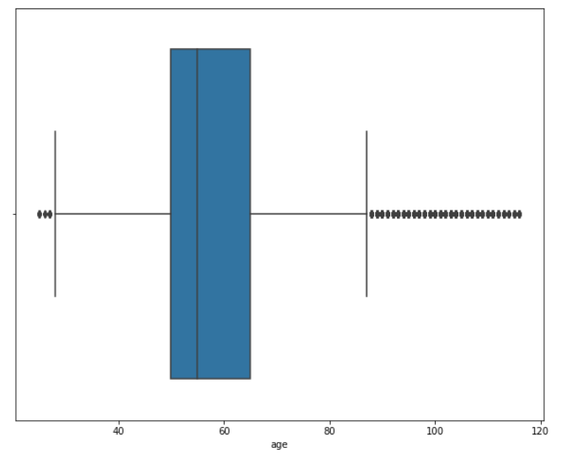
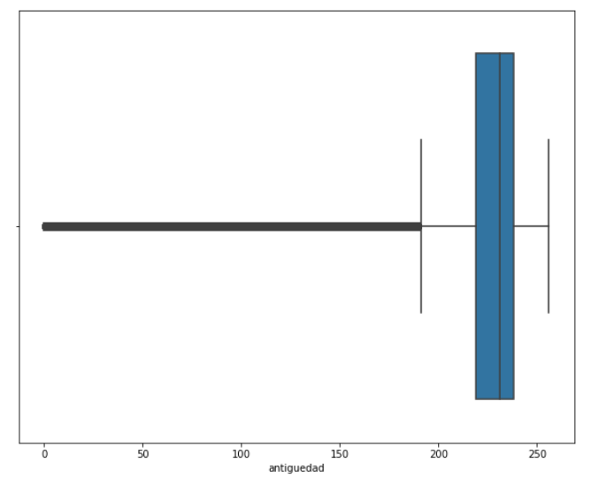
EDA
Поиск аномалий
Для количественных переменных данные проверены
на наличие аномалий
Долгожителей не убираем из датасета - для них также есть продукты - пенсии
Стаж работы покупателей также в пределах разумного и не превышает 20 лет

Slide 14
Методы и алгоритмы
4

Slide 15
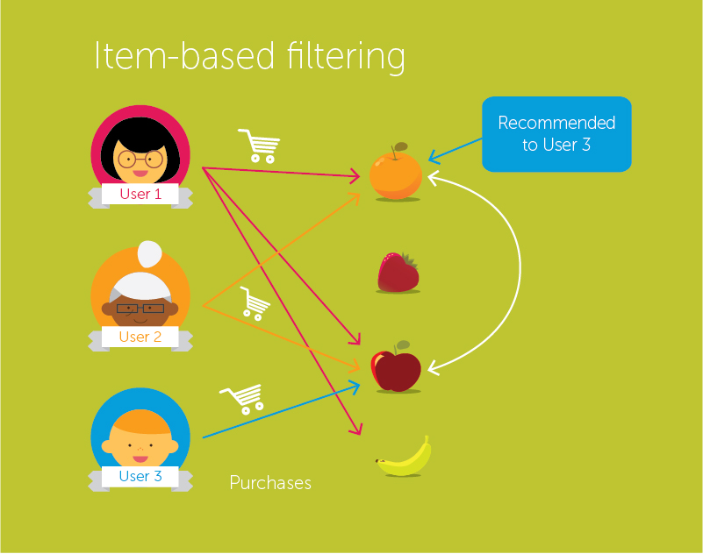
Item-based Collaborative Filtering
+
Преимущества
универсальность метода
вычислимость (если продуктов меньше, чем пользователей)
-
Недостатки
проблема “холодного” старта
https://habr.com/ru/company/lanit/blog/421401/

Slide 16
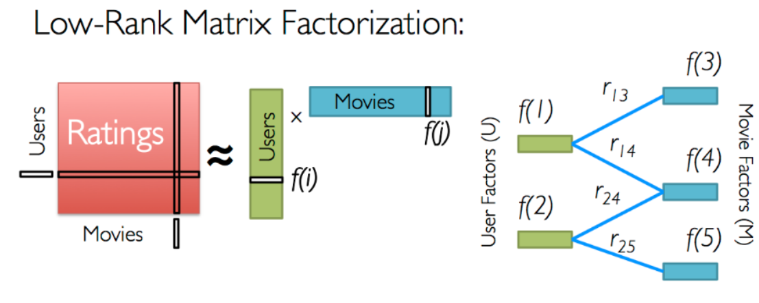
SVD-разложение (рекомендации на основе скрытых факторов)
+
Преимущества
алгоритм позволяет выявлять скрытые признаки объектов и интересы пользователей
-
Недостатки
матрица Ratings нам полностью неизвестна и не можем просто взять ее SVD разложение
SVD разложение нужно пересчитывать с каждым новым пользователем и товаром
вычислимость
https://habr.com/ru/company/lanit/blog/421401/
http://neerc.ifmo.ru/wiki/index.php?title=%D0%A0%D0%B5%D0%BA%D0%BE%D0%BC%D0%B5%D0%BD%D0%B4%D0%B0%D1%82%D0%B5%D0%BB%D1%8C%D0%BD%D1%8B%D0%B5_%D1%81%D0%B8%D1%81%D1%82%D0%B5%D0%BC%D1%8B

Slide 17

Hybrid RS
+
Преимущества
объединяют несколько подходов и имеют наибольшую эффективность
-
Недостатки
наиболее сложны в реализации
вычислимость
*Например, у Netflix в гибридной системе объединено 27(!) алгоритмов
https://vc.ru/marketing/152926-rekomendatelnye-sistemy-kak-pomoch-polzovatelyu-nayti-to-chto-emu-nuzhno

Slide 18
Аналоги
1
XGBoost
2
RandomForestClassifier
https://vc.ru/marketing/152926-rekomendatelnye-sistemy-kak-pomoch-polzovatelyu-nayti-to-chto-emu-nuzhno

Slide 19
Этапы реализации
5

Slide 20
Этапы реализации системы рекомендации
Будем обучаться на данных до
2015-12-28, остальное идет в тест.
Создание альтернативной модели на основе SVD
Создание гибридной модели, сравнительный анализ метрик
1
2
3
4
5
Строим base-line:
item-based CF
Решение проблемы “холодного” старта

Slide 21
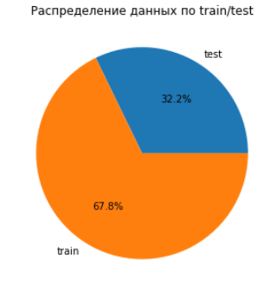
Разбивка датасета на train/test
в исходном датасете по пользователю известны данные о нем (пол, возраст и т.д)
в классических RS используется только 3 признака (user_id, product_id, rating)
для корректного сравнения метрик классических методов RS и с использованием признаков пользователя делали разбивку по дате покупки
был написан метод для разбивки данных на train/test с учетом этого фактора

Slide 22
Item-based Collaborative Filtering
На основе KNNWithMeans подобраны следующие гиперпараметры, минимизирующие RMSE:
с количеством соседей, равным 10
и мерой сходства: корреляцией по Пирсону

Slide 23
SVD-разложение (рекомендации на основе скрытых факторов)
На основе SVD использованы следующие гиперпараметры:
с числом скрытых факторов, равным 20
и на 20 эпохах

Slide 24
Решение проблемы “холодного” старта Cold-start
На основе характеристик пользователя (пол, возраст и пр.) на основе сходства признаков найти продукты, наиболее интересные “соседям”:
нашли пользователей с максимальным количеством категориальных совпавших фич
получили рейтинги “соседей” для разных продуктов
получили финальные рекомендации усреднением рейтингов “соседей”

Slide 25
Создание гибридной модели
Если пользователь ничего не купил:
Рекомендуем ему то, что выбрали пользователи - “соседи” (с максимальным набором одинаковых признаков)
Если пользователь уже совершал покупки:
Рекомендации на основе Item-based CF, SVD, Cold-start в равной пропорции

Slide 26
Результаты
5

Slide 27
Сравнительный анализ метрик и выбор модели
Для случайных 1000 пользователей из тестовой выборки предсказали рекомендации и сравнили с ground_truth
Гипотеза, почему так происходит: (Cold-start лучше Item-based CF) - т.к. в обоих методах используется поиск ближайших соседей, то одна из возможных причин такого поведения - это намного большая информативность категориальных фичей при поиске ближайшего соседа, именно поэтому Cold-start используется в гибридной модели для пользователя с покупками.
Model | RMSE ± std
RMSE for Cold_Start | 0.1235 ± 0.0510
RMSE for Item-based CF | 0.1427 ± 0.0614
RMSE for SVD | 0.1387 ± 0.0637
RMSE for Hybrid | 0.1161 ± 0.0506

Slide 28
Выводы
6

Slide 29
Выводы:
В ходе работы проанализирован исходный датасет, данные проверены на наличие аномалий и заполнены пропуски.
Для построения рекомендательной системы выбраны Item-based CF, рекомендации на основе скрытых факторов, гибридная модель и решение проблемы холодного старта на основе близости признаков пользователей.
В ходе работы выяснено, что категориальные признаки пользователя можно использовать для решения проблемы холодного старта, и помимо этого, использовать для пользователей, уже совершавших покупки ранее.
По данным RMSE выбрана лучшая модель - Hybrid model
Написана функция, дающая рекомендации для пользователя из датасета.

Slide 30
Дальнейшие пути развития:
На сервере подобрать оптимальные параметры для SVD
Использовать более сложную модель для холодного старта (аля XGBoost)
Подобрать наилучшие веса для ансамбля моделя в Hybrid
На высокопроизводительном сервере использовать данные всего датасета

Slide 31
Спасибо за внимание!

